Slide 1

Reconéctate con tu sabiduría interior y la divinidad que hay en ti para vivir una vida en propósito, armónica y plena.

Slide 2
…A veces puedo permanecer en mi centro y otras veces me dejo llevar por situaciones/emociones que me generan desgaste y no soluciones…
¿Cómo mantenerme en el centro…?
Notes:
Vive sin drama y aún así, vive una vida fascinante.

Slide 3
El camino hacia el corazón:
CHARLA
el centro espiritual que nos guía

Slide 4
El camino hacia el corazón
Cuando hablamos del Camino hacia el Corazón, estamos hablando de la capacidad que tenemos de volver al camino que nos lleva a nuestro centro espiritual (no emocional) y que se experimenta como un lugar “vacío/silencio”, casi neutro y que nos permite: discernir con claridad, actuar sin desgaste y aprender más rápido a recuperar el sendero cuando nos salimos.

Slide 5
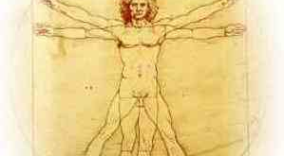
Ser Humano
…Amor…
…Perdón…
…Conexión…

Slide 6

La ley del contraste
La ley del contraste:

Slide 7
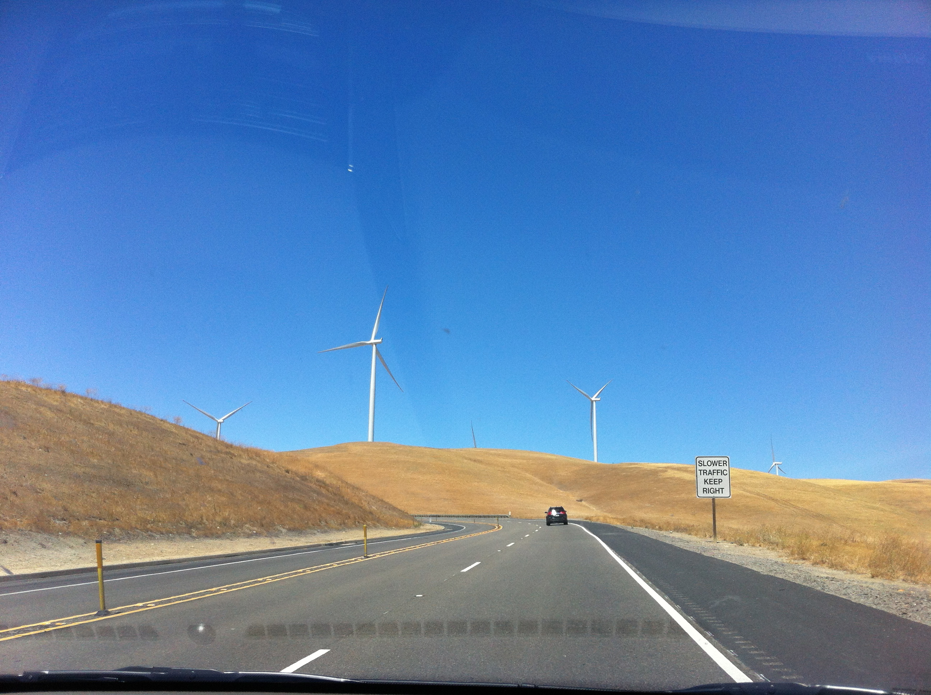
¿Cuándo se nos pierde el camino?
  No siempre podemos elaborar las dificultades, emociones o situaciones de una manera que nos regrese al centro fortalecidos; cuando no lo podemos hacer generamos bloqueos emocionales o creencias mentales que dificultan la conexión con nuestro centro espiritual de una manera limpia, articulada.

Slide 8

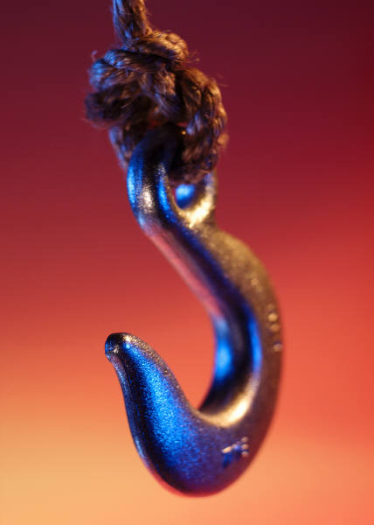

Bloqueos
Bloqueos mentales:
Surgen de supuestos no examinados; percepciones que asumimos como verdaderas.
Bloqueos emocionales:
Surgen de emociones negadas o mal tramitadas.
Bloqueos de la voluntad:
Surge de los 2 anteriores y se manifiesta en la incapacidad de hacer algo diferente o abrirnos a lo nuevo. No vemos opciones.

Slide 9
Ejercicio 1
Identificación de bloqueos propios.
  Piensa una situación en la que necesites guía.
  Identifica cuál es un supuesto que necesitas desafiar frente a esta situación.
  Identifica cuál es la emoción que aún no has tramitado (tristeza, rabia, culpa,…etc)
  ¿Qué te duele de esta situación?
  … qué acciones nuevas pueden surgir…

Slide 10
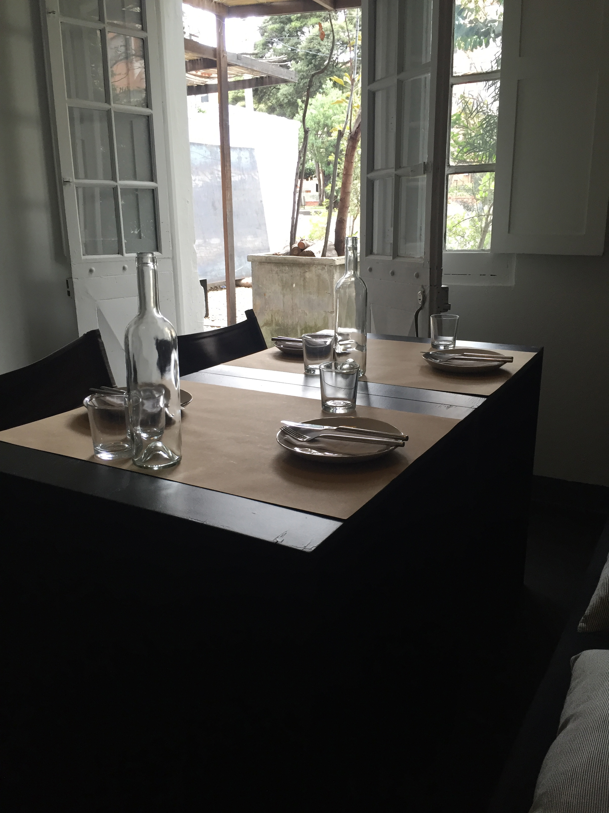
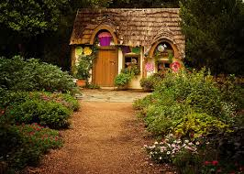
¿Qué nutre tu espíritu?

Slide 11

Ejercicio 2

Slide 12



DRAMA
Sobre-reacción emocional (fatalidad/ conspiración).
No hay honestidad
Estamos más centrados en las circunstancia que en nosotros y lo que está bajo nuestro influencia.

Slide 13
Vive sin drama y aún así vive una vida fascinante

Slide 14
…
  A veces no estamos en nuestro centro porque nos enredamos en el drama de ser humanos.
  Los bloqueos surgen para ampliar nuestra fortaleza y nuestro sentido de unidad.
  Nuestro centro siempre está ahí, es nuestro templo interno y siempre podemos volver a él. (silencio – tiempo)

Slide 15
Centro Vacío
"Nos podemos centrar poniéndonos a disposición de todo tal como es, con nuestros sentimientos tal como son, con nuestros pensamientos tal como son, nuestro entorno tal como es..."
Y ponernos a disposición, sin imágenes, sin deseos, sin temor, hundirnos en algo más profundo que une a todo y en esto estamos tanto con nosotros mismos y todos los demás sin que intervenga algo.
Estamos unidos a algo más grande y de eso surgen aclaraciones que dan dirección y fuerza para el paso a seguir.
Bert Hellinger
Mayo 2001
México

